Slide 1
F-RG 02 Rev. 2.0
Reunión de Revisión Gerencial
DD MM AA
Con informacion del me de Septiembre 2021_
Planta Ciudad Guzmán’

Slide 2
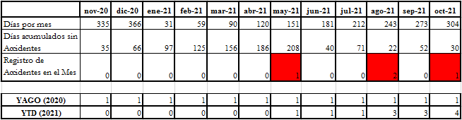
Accidentabilidad
EN OCTUBRE SE PRESENTO 1
ACCIDENTE
Métrico
< 1 Accidentes
NO SE CUMPLIO EL METRICO
Erika Hermosillo

Slide 3
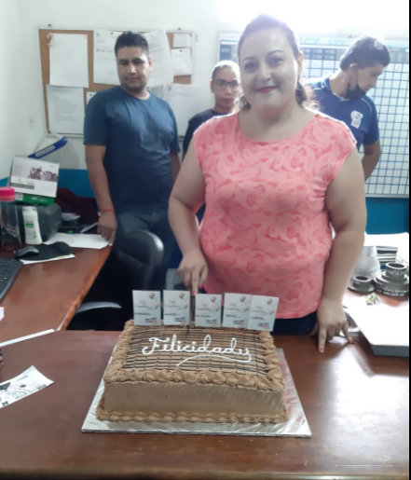
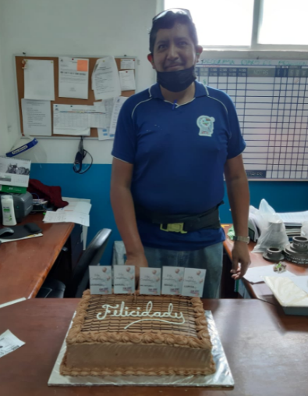
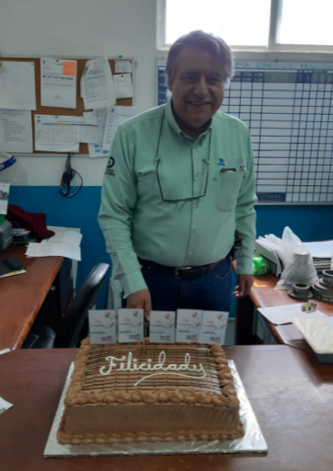
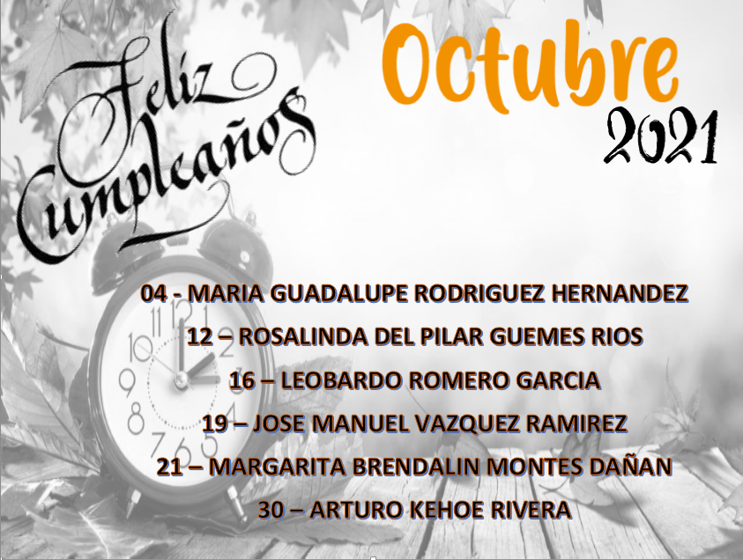
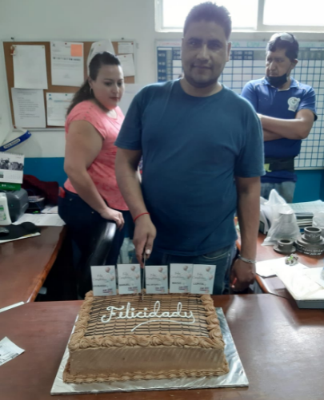
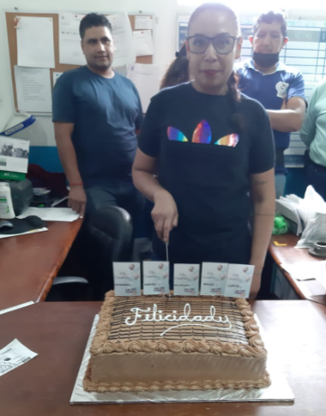
Motivación, Ausentismo y Puntualidad
Erika Hermosillo

Slide 4
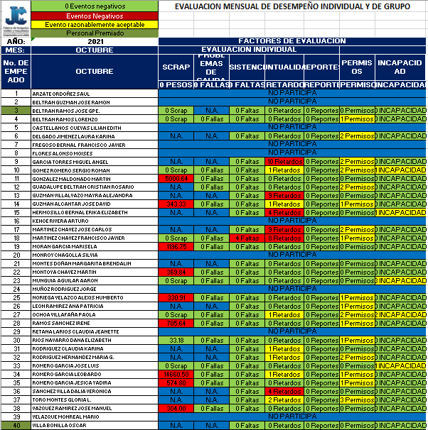
Erika Hermosillo

Slide 5
Erika Hermosillo

Slide 6
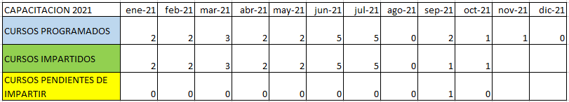
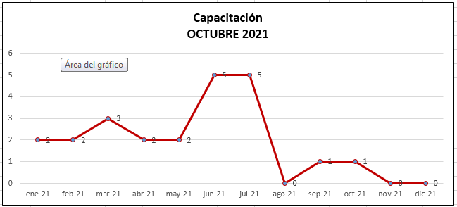
CAPACITACION
EN EL MES DE OCTUBRE SE
IMPARTIO 1 CURSO
MANEJO DE PRODUCTO 91531
Erika Hermosillo

